Slide 1
Informācija par vakcināciju pret gripu 2025./2026. gada sezonā
Infekcijas slimību riska analīzes un profilakses departaments
Infekcijas slimību uzraudzības un imunizācijas nodaļas
Vecākā epidemioloģe Linda Krauze

Slide 2
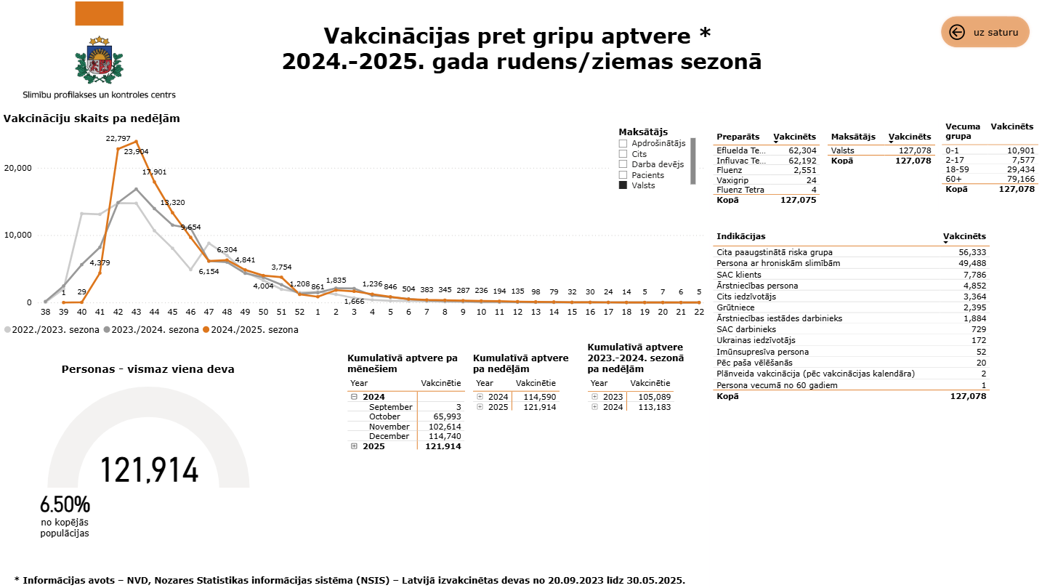

Slide 3
Par izlietojumu pagājušajā sezonā
preparāts | Iestādēm piešķirtais devu skaits | Izvakcinēts no e-veselības | aprēķinātais atlikums iestādē
Influvac Tetra | 64 900 | 62 186 | 2 714
Efluelda Tetra | 62 996 | 62 300 | 696
Fluenz | 2 720 | 2 551 | 169
Kopā | 130 616 | 127 037 | 3 579

Slide 4
Par šajā sezonā pieejamo pretgripas vakcīnu sadali
preparāts | iepirkums 2024 | izvakcinēts no e-veselības 2024 | iepirkums 2025 | iepirkums 2025 pret izlietojumu 2024
standartdevas vakcīna | 64 900 | 62 186 | 64 900 | 104.4%
palielinātās devas vakcīna | 63 000 | 62 300 | 65 500 | 105.1%
intranazālā vakcīna | 2 720 | 2 551 | 2 720 | 106.6%
Kopā | 130 620 | 127 037 | 133 120 | 104.8%

Slide 5
Par 2025./2026.gada sezonas pieejamajiem vakcīnu veidiem un vakcinējamām riska grupām
Mērķa grupas, kuras izvēlas vakcinācijas iestādes, veicot vakcīnu pasūtīšanu | Preparāts, kuru piešķirs
Bērni 6-23 mēnešu vecumā | Vaxigrip
Pieaugušie vecumā no 18-59 gadiem, kuri pieder pie noteiktām veselības riska grupām | Vaxigrip
Grūtnieces | Vaxigrip
Ārstniecības un ārstniecības atbalsta personas vecumā līdz 59 gadiem | Vaxigrip
Ilgstošas sociālās aprūpes centru klienti un darbinieki vecumā līdz 59 gadiem | Vaxigrip
Bērni no 2 līdz 17 gadiem, kuri pieder pie noteiktām veselības riska grupām (intramuskulārai vakcinācijai) | Vaxigrip
Bērni no 2 līdz 17 gadiem, kuri pieder pie noteiktām veselības riska grupām (intranazālai vakcinācijai) | Fluenz (nazālā vakcīna)
60 gadi un vairāk (t.sk. SAC klientiem, darbiniekiem, ārstniecības personām no 60 gadu vecuma) | Efluelda (augstas devas vakcīna)

Slide 6
Par šajā sezonā pieejamo pretgripas vakcīnu sadales modeli
Modelis ir veidots, pamatojoties uz šādiem datiem:
mērķtiecīgi izmantoto vakcīnu skaits ārstniecības iestādē aizvadītajā sezonā;
vakcinācijas iestāžu sniegto prognozi par nepieciešamo pretgripas vakcīnu daudzumu jaunajai vakcinācijas sezonai.
Intranazālā vakcīna tika iedalīta:
ja prognozē bija intranazālā vakcīna, un iestāde ir to arī vakcinējusi aizvadītajā sezonā - iedalīts izlietotais apjoms vai prognozētais apjoms (mazākais no abiem);
vai ja prognozē bija intranazālā vakcīna, iestāde to nav vakcinējusi aizvadītajā sezonā, bet visas citas vakcīnas ir izlietotas riska grupām, un iestādes vakcinācijas apjoms bijis liels - iedalītas 10 devas.
Visos gadījumos intranazālās vakcīnas daudzums ir apaļots ar soli 10 devas, samazinātais apjoms ir kompensēts ar injicējamās standartdevas vakcīnas devām.

Slide 7
Par šīs sezonas pretgripas vakcīnu pasūtījumiem un piegādēm uz iestādēm
plānots, ka pirmās vakcīnu piegādes varētu notikt oktobra vidū;
par pasūtījumu uzsākšanas laiku Centrs informēs atsevišķi;
sezonas laikā Centrs apkopos pretgripas vakcīnu pasūtījumus katru piektdienu līdz 12:00, sekojoši piegādes notiks nākamās kalendārās nedēļas laikā pēc pasūtījuma izdarīšanas;
iestādēm, kurām pagājušajā sezonā palika neizmantotas pretgripas vakcīnas, lai mazinātu atlikumu risku nākamajā sezonā, Centrs lūdz:
  pirmo pasūtījumu neveidot par pilnu iedalīto apjomu un vērtējot iespējas kvalitatīvi uzglabāt pasūtītās vakcīnas;
  atkārtotus pasūtījumus veidot pēc nepieciešamības un izvērtējot izlietoto devu daudzumu un atlikumus.

Slide 8
Par iespējamiem papildus apjomiem
Ja vakcinācijas gaitā iestādei būs nepieciešams lielāks devu daudzums, nekā iedalīts, papildu devas Centrs iespēju robežās sadalīs pasūtījumu saņemšanas secībā, ja:
  vakcīna būs pieejama;
  vienotajā veselības nozares elektroniskajā informācijas sistēmā iestāde būs reģistrējusi vakcinācijas faktus skaitā, kas ir ne mazāks par 80% no iestādei iedalītā devu daudzuma.

Slide 9
Jaunās sezonas Covid-19 vakcīnas
Comirnaty LP.8.1 (no 12 gadiem) ar reģistrācijas Nr. EU/1/20/1528/045:
  Viena flakonā ir 6 devas;
  Vakcīnu ievadīšana 0,3ml;
  Pirms lietošanas NAV jāatšķaida;
  Derīguma termiņš - 10 nedēļas pēc atsaldēšanas, bet ne ilgāk kā norādītais termiņš uz iepakojuma (norādītā mēneša pēdējā diena).
Comirnaty LP.8.1 (no 5 līdz 11 gadiem) ar reģistrācijas Nr. EU/1/20/1528/049:
  Viena flakonā ir 6 devas;
  Vakcīnu ievadīšana 0,3ml;
  Pirms lietošanas NAV jāatšķaida;
  Derīguma termiņš - 10 nedēļas pēc atsaldēšanas, bet ne ilgāk kā norādītais termiņš uz iepakojuma (norādītā mēneša pēdējā diena).
Comirnaty LP.8.1 (no 6 mēnešiem līdz 4 gadiem) ar reģistrācijas Nr. EU/1/20/1528/050:
  Viena flakonā ir 3 devas;
  Vakcīnu ievadīšana 0,3ml;
  Pirms lietošanas - jāatšķaida;
  Derīguma termiņš - 10 nedēļas pēc atsaldēšanas, bet ne ilgāk kā norādītais termiņš uz iepakojuma (norādītā mēneša pēdējā diena).
Notes:
Iespēja no augusta vidus pasūtīt vakcīnas E-veselībā
Aicinām uzsākt vakcināciju pirms gripas vakcinācijas sezonas, sakarā ar Covid-19 infekcijas izplatības risku

Slide 10
Covid-19 vakcīnu pasūtīšanas grafiks (katru otro nedēļu)
Mēnesis | Iestādes iesūta E-veselībā Covid-19 pasūtījumus līdz: | Covid-19 vakcīnu pasūtījumu piegāžu datumi |  | Piegādes nedēļa
Septembris | 03.09.2025. | 08.09.2025. | 09.09.2025. | 37.nedēļa
 | 17.09.2025. | 22.09.2025. | 23.09.2025. | 39.nedēļa
Oktobris | 01.10.2025. | 06.10.2025. | 07.10.2025. | 41.nedēļa
 | 15.10.2025. | 20.10.2025. | 21.10.2025. | 43.nedēļa
https://www.spkc.gov.lv/lv/vakcinu-pret-covid-19-pasutisana

Slide 11
Kontaktinformācija
E-pasts vakcinācijas jautājumiem - vakcinas@spkc.gov.lv
Vakcinācijas tālr. 62102614

